Slide 1








CHÀO MỪNG QUÝ THẦY CÔ VỀ DỰ GIỜ THĂM LỚP!
THAO GIẢNG KHỐI
MÔN : KHOA HỌC
BÀI 24: CHẾ ĐỘ ĂN UỐNG CÂN BẰNG ( TIẾT 2)
GVGD: HOÀNG THỊ THANH THÌN
Lớp : 4

Slide 2








Slide 3



Trò chơi “Lật mảnh ghép”

Slide 4



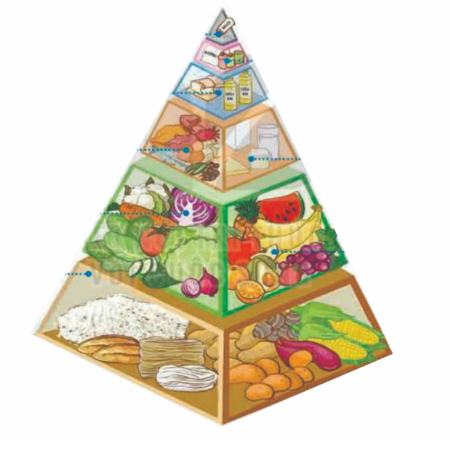





1
2
3
4

Slide 5


Kể tên các nhóm chất dinh dưỡng cần thiết cho cơ thể?
Chất bột đường, chất đạm, chất béo, vitamin và chất khoáng.

Slide 6
Kể tên 3 thực phẩm chứa nhiều chất bột đường.
Cơm, bánh mì, gạo, bún, phở,…..

Slide 7
Kể tên 3 loại thực phẩm chứa nhiều vitamin và chất khoáng?
Rau xanh, củ cà rốt, các loại trái cây,..

Slide 8
Kể tên 3 loại thực phẩm chứa nhiều chất đạm?
Thịt, cá, trứng,….

Slide 9



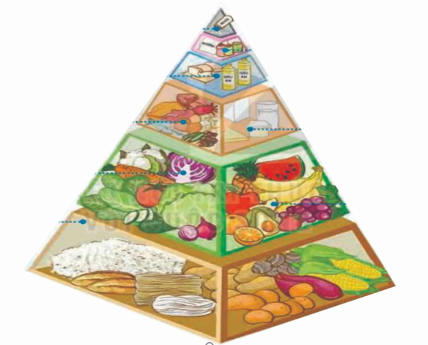


THÁP DINH DƯỠNG

Slide 10
Hoạt động 2: Ăn uống cân bằng, lành mạnh

Slide 11
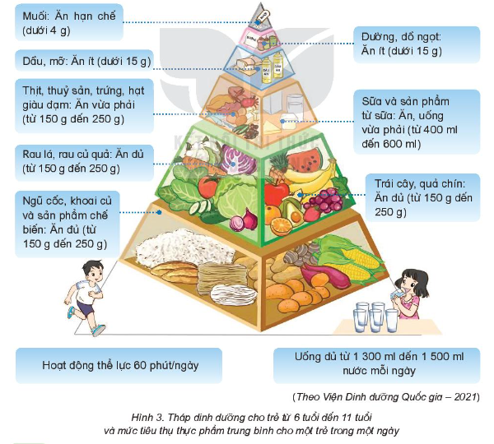

Slide 12


Quan sát các tầng của sơ đồ “Tháp dinh dưỡng” và nhận xét:
Mỗi tầng tháp dinh dưỡng chứa thực phẩm nào?
Những thực phẩm đó thuộc nhóm chất dinh dưỡng nào?
Mức độ cần sử dụng của các loại thực phẩm trong mỗi tầng như thế nào?
Thảo luận nhóm
Trình bày

Slide 13
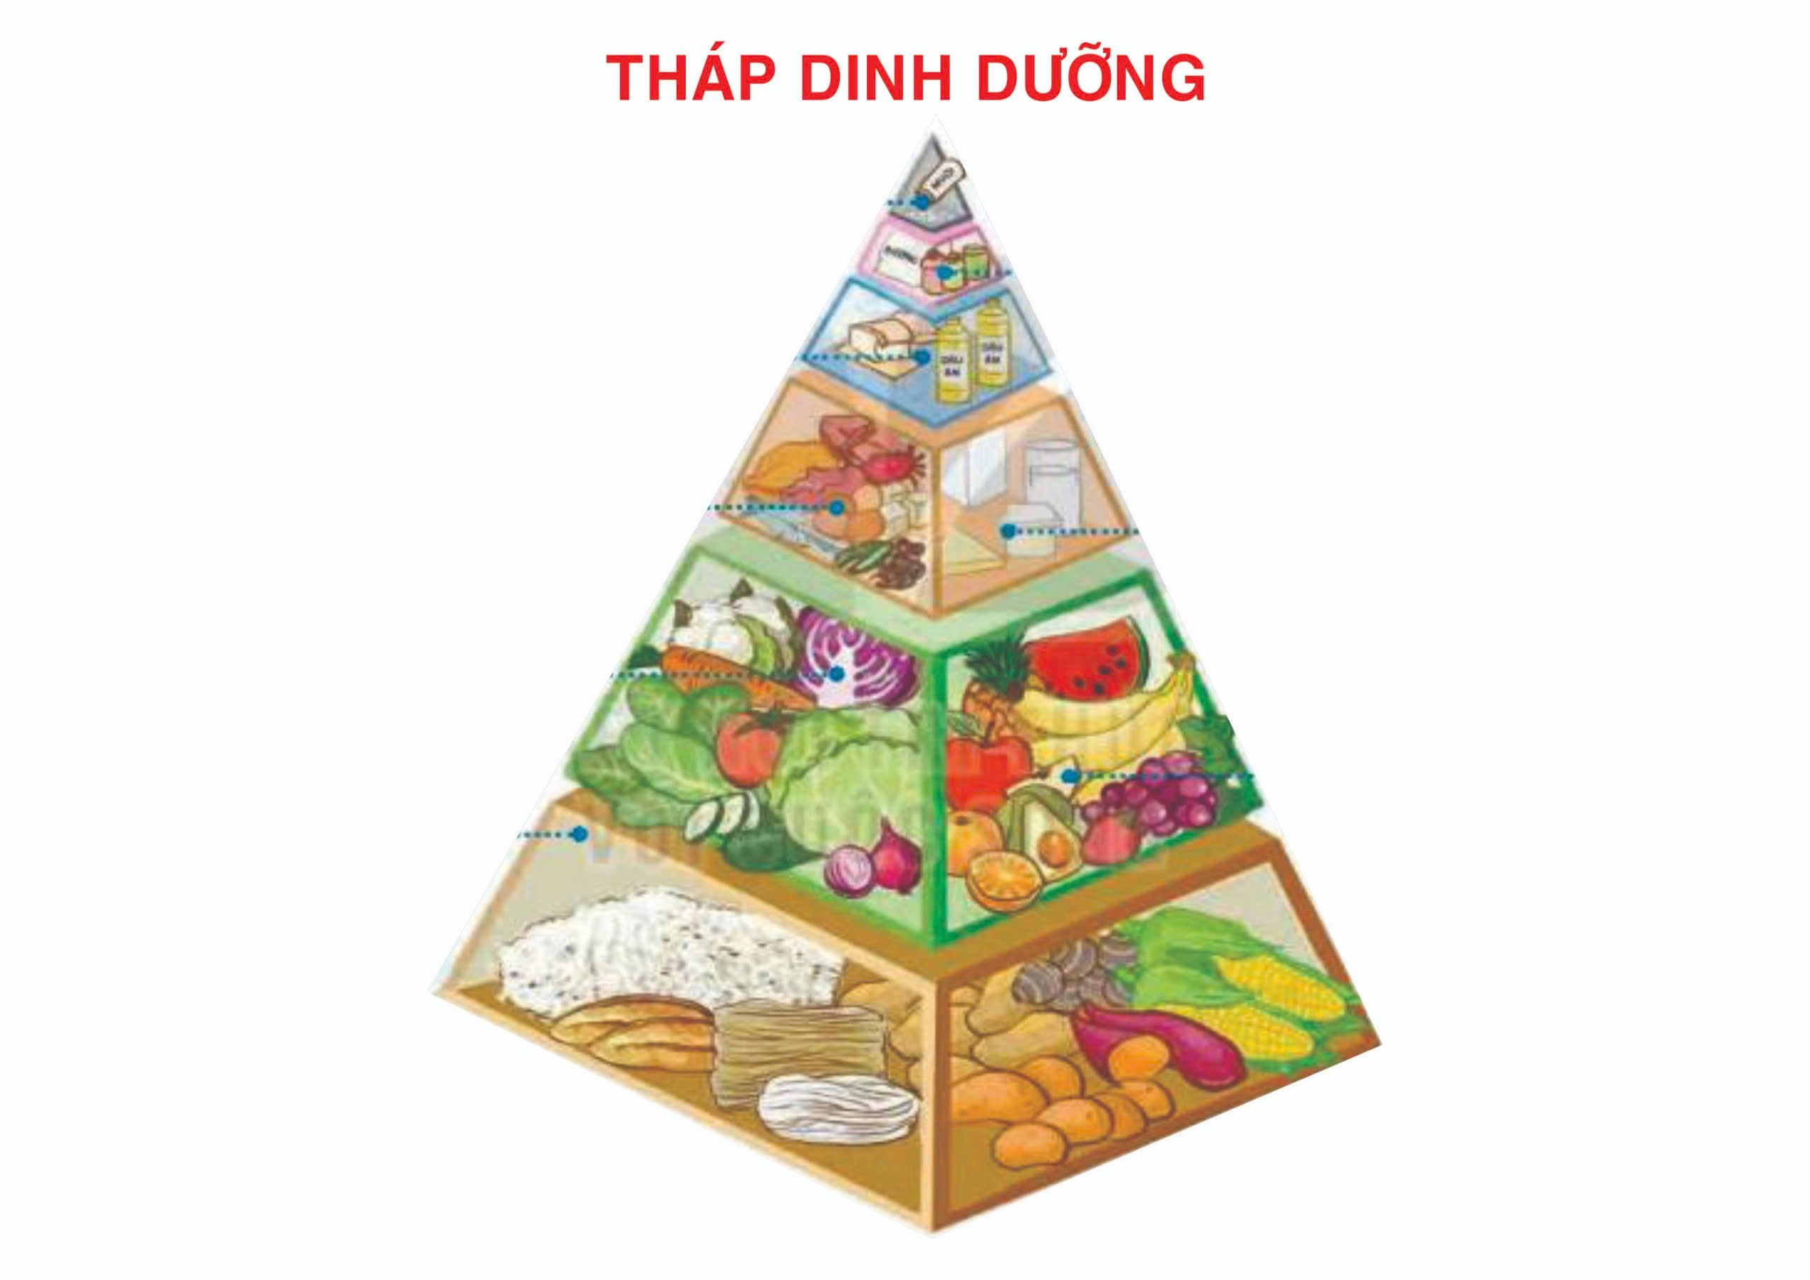
Vitamin và chất khoáng
Muối : Ăn hạn chế (dưới 4 g)
Chất bột đường
Đường, đồ ngọt :Ăn ít (dưới 15 g)
Dầu mỡ : Ăn ít (dưới 15g)
Chất béo
Thịt, thủy sản, trứng, hạt giàu đạm: Ăn đủ (từ 150g đến 250 g)
Chất đạm
Sữa và sản phẩm từ sữa (từ 400 đến 600 ml)
Rau lá, rau củ quả : Ăn đủ (từ 150g đến 250 g)
Trái cây, quả chín : Ăn đủ (từ 150g đến 250 g)
Vitamin và chất khoáng
Ngũ cốc, khoai củ và sản phẩm chế biến : Ăn đủ (từ 150g đến 250 g)
Chất bột đường

Slide 14
Ngoài việc ăn uống theo tháp dinh dưỡng các em cần làm gì để tốt cho sức khỏe?
Hoạt động thể lực 60 phút/ngày.
Uống đủ 1300- 1500 ml nước mỗi ngày.

Slide 15
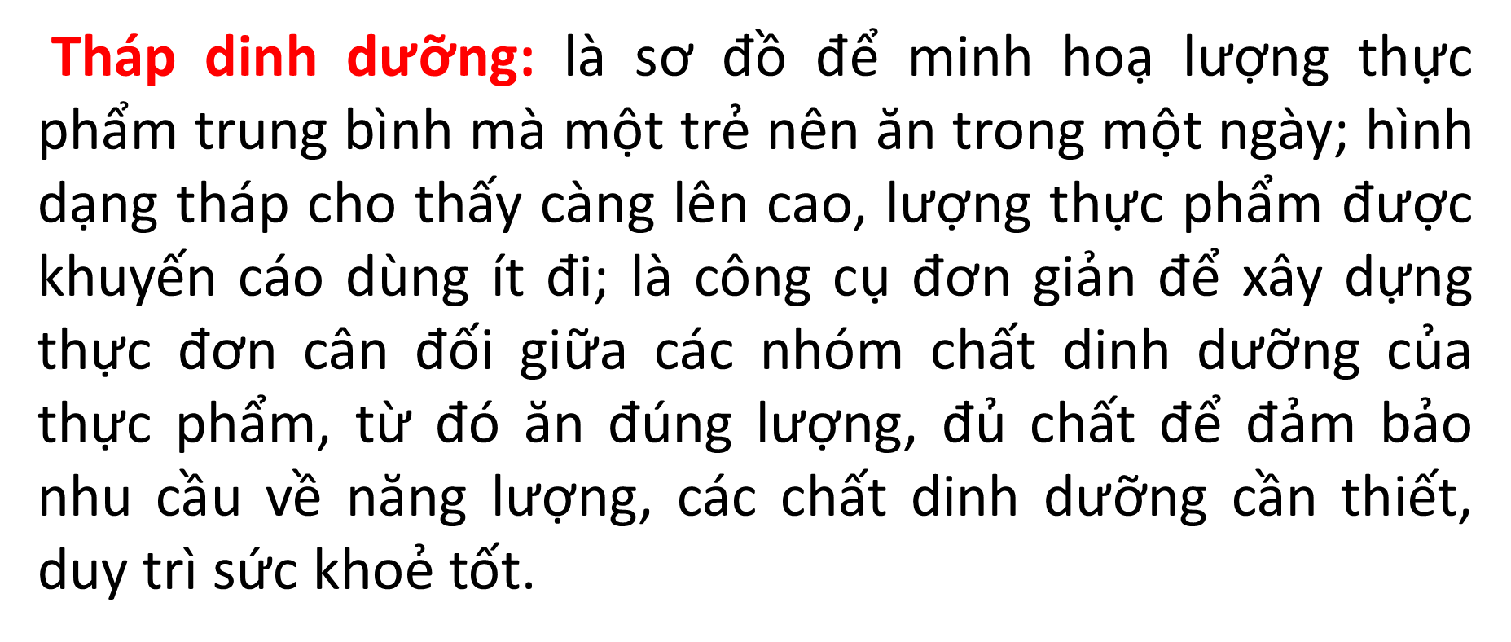

Slide 16
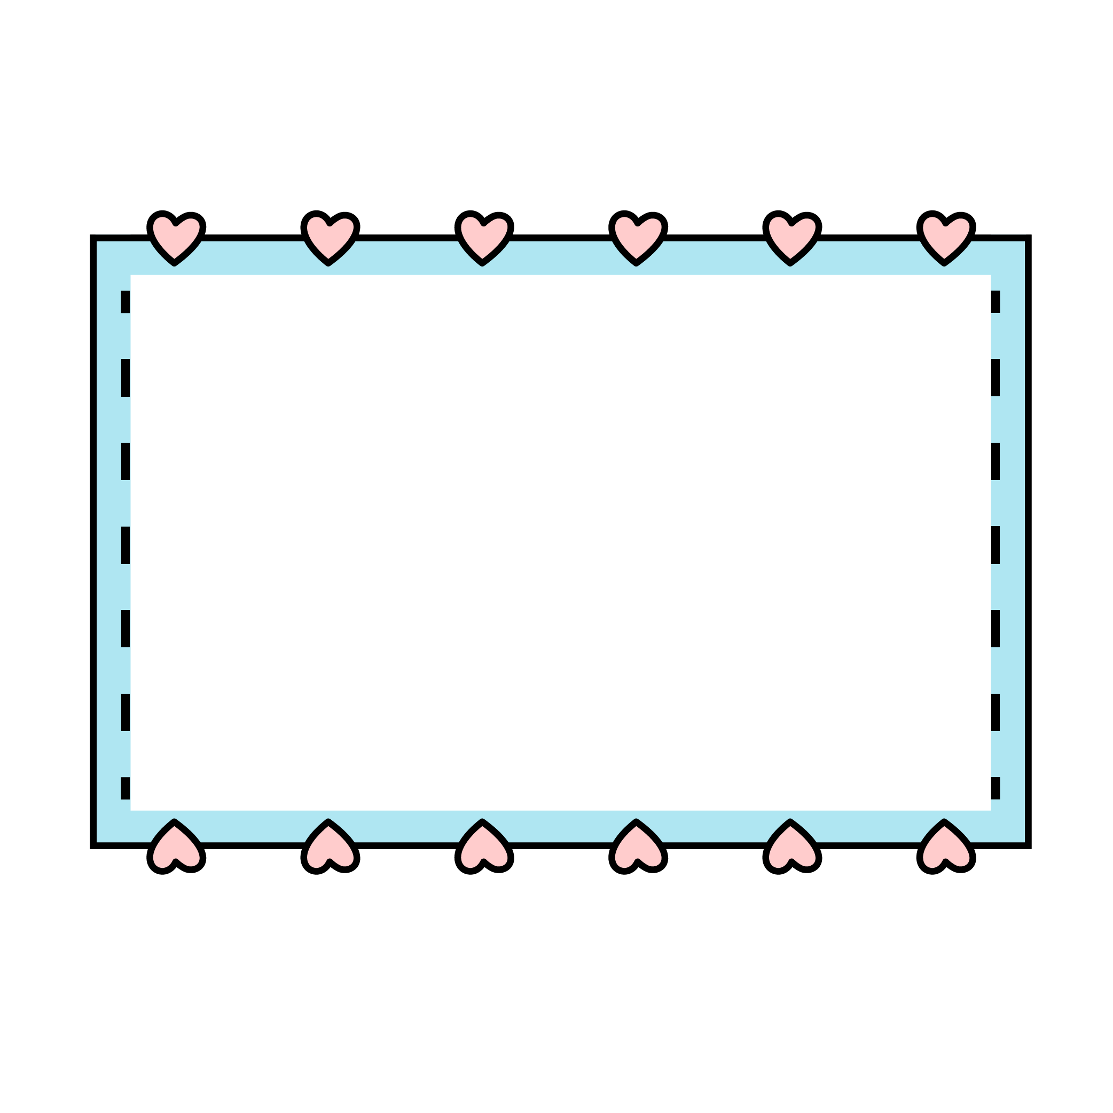


LỰA NHANH - CHỌN ĐÚNG

Slide 18

BẢNG XOAY CÂN BẰNG THỰC PHẨM

Slide 19
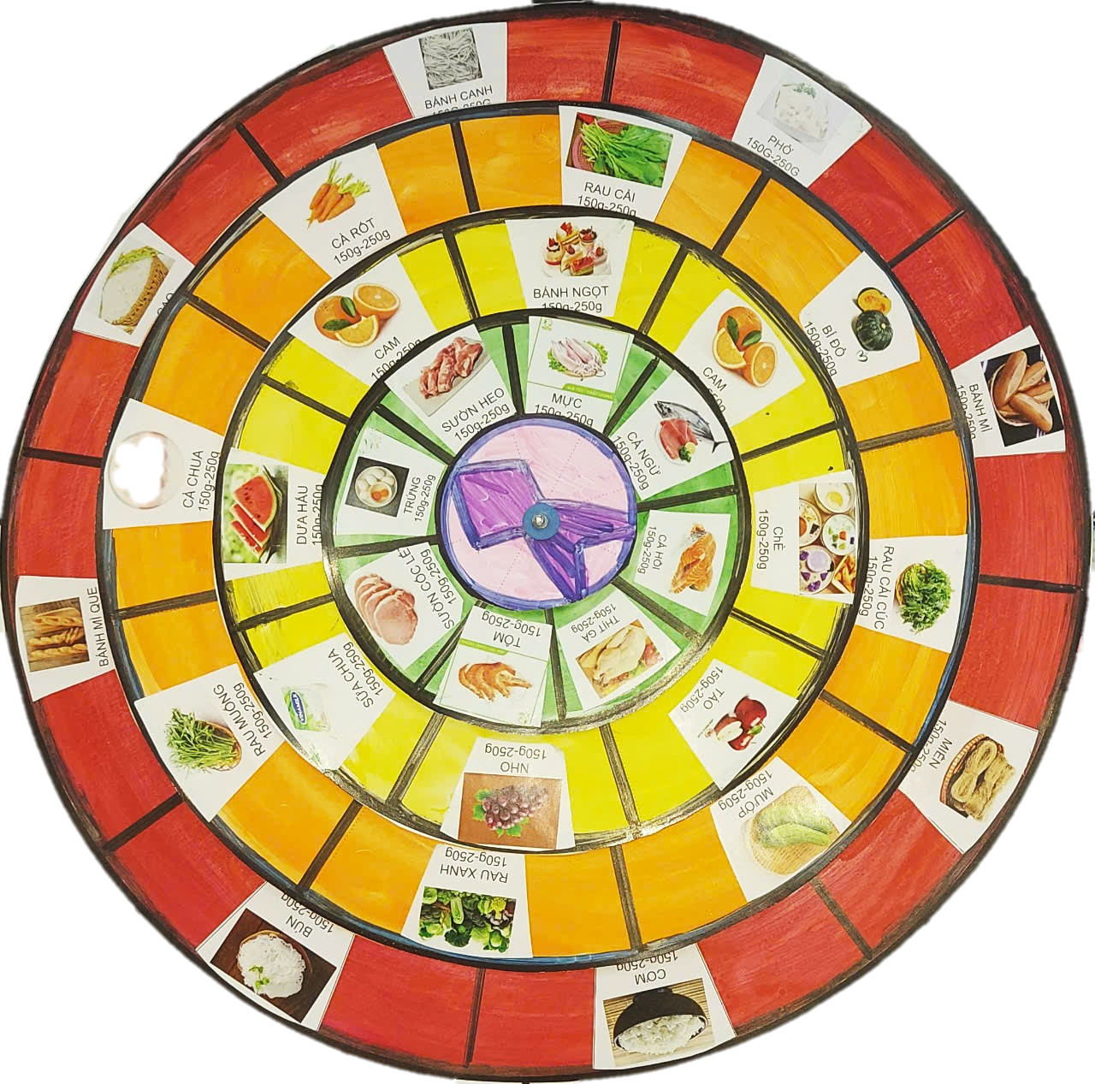

Slide 20
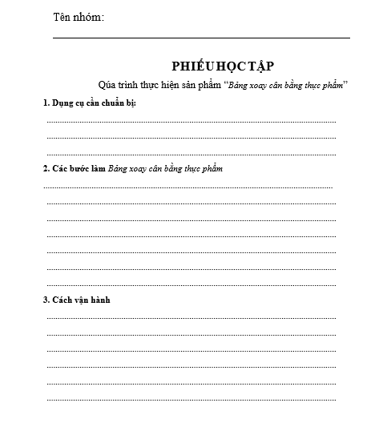

Slide 21
+ Bước 1: Đo, vẽ và cắt các tờ giấy bìa để tạo ra các hình tròn.
+ Bước 2: Xác định tâm rồi chia các hình tròn thành các phần bằng nhau.
+ Bước 3: Sử dụng ốc vít ,gắn các tấm bìa hình tròn lại với nhau .
+ Bước 4: Lựa chọn thực phẩm phù hợp cần cho một bữa ăn của trẻ từ 6-11 tuổi dán (vẽ, viết) vào từng ô tương ứng.
+ Bước 5: Trang trí sản phẩm.
+ Bước 6: Xoay các hình tròn để tạo số thực phẩm cần dùng cho 1 trẻ trong 1ngày.

Slide 22
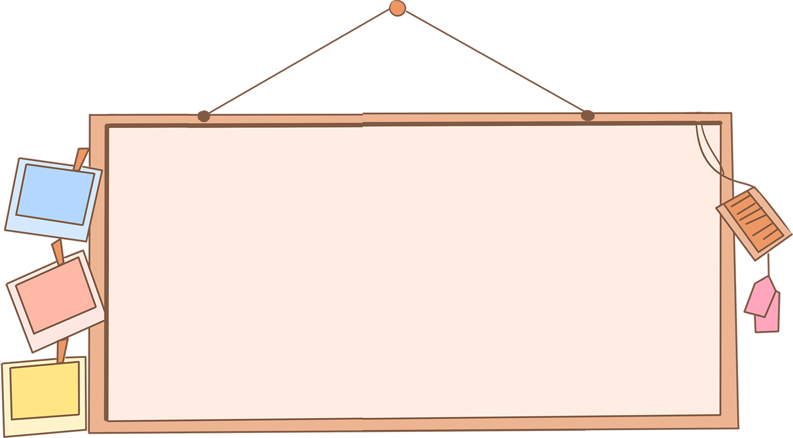

THỰC HÀNH
SẢN PHẨM

Slide 23
Trình bày
SẢN PHẨM

Slide 24
ĐÁNH GIÁ
SẢN PHẨM

Slide 25
TIÊU CHÍ ĐÁNH GIÁ SẢN PHẨM
+ Hoàn thành được sản phẩm đúng yêu cầu.
+ Sản phẩm hoạt động được.
+ Lựa chọn thực phẩm phù hợp theo Tháp dinh dưỡng.
+ Trang trí sản phẩm đẹp, có tính sáng tạo.

Slide 27



